Slide 1
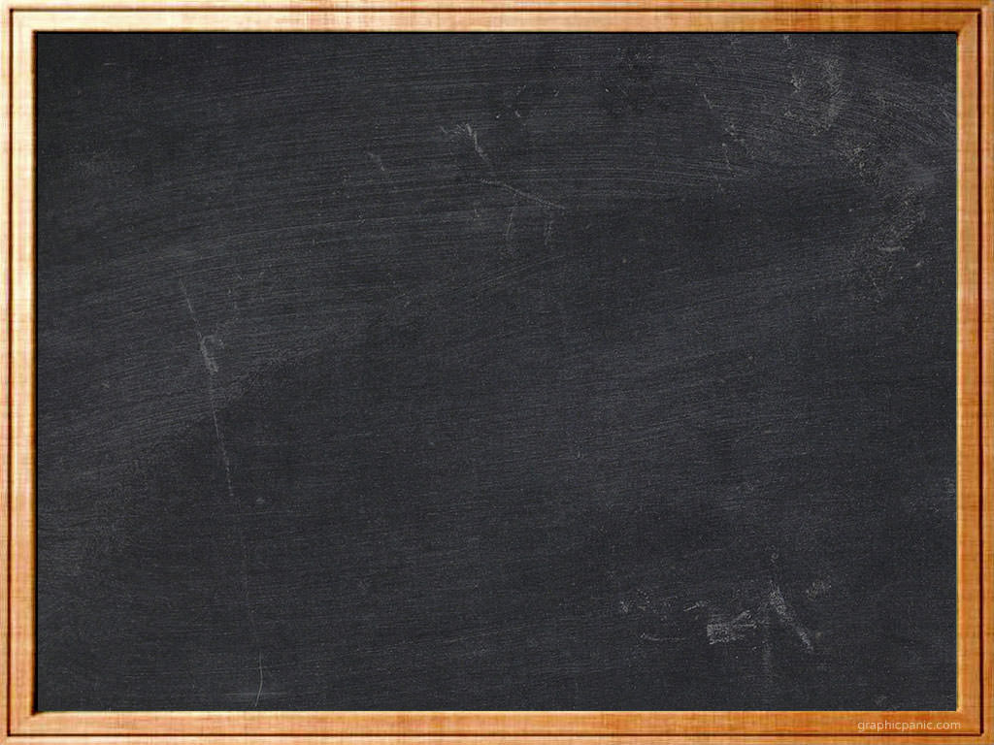
Toán
Bài 3: Nhiều hơn, ít hơn, bằng nhau
( tiết 1)

Slide 2

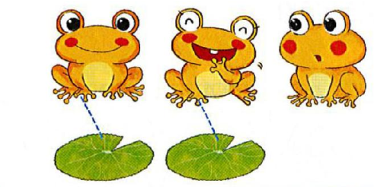
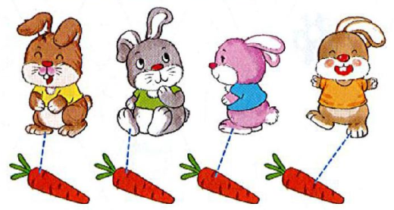
Số ếch nhiều hơn số lá.
Số lá ít hơn số ếch.
Số thỏ bằng số cà rốt.

Slide 3

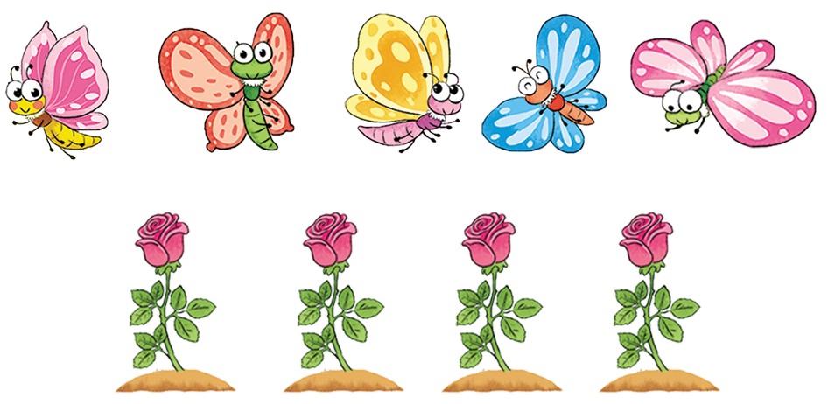
1
Số bướm nhiều hơn hay số hoa nhiều hơn?
A. Số bướm nhiều hơn
A. Số bướm nhiều hơn
B. Số hoa nhiều hơn

Slide 4
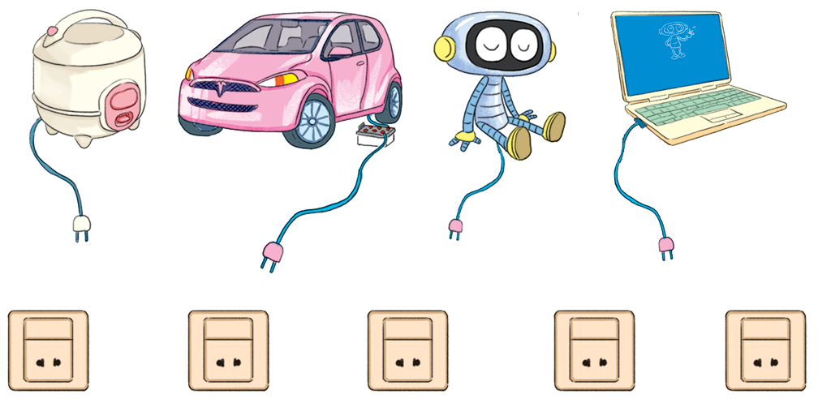
2
Câu nào đúng?
A. Số ổ cắm nhiều hơn số đồ vật.
A. Số ổ cắm nhiều hơn số đồ vật.
B. Số đồ vật nhiều hơn số ổ cắm.

Slide 5
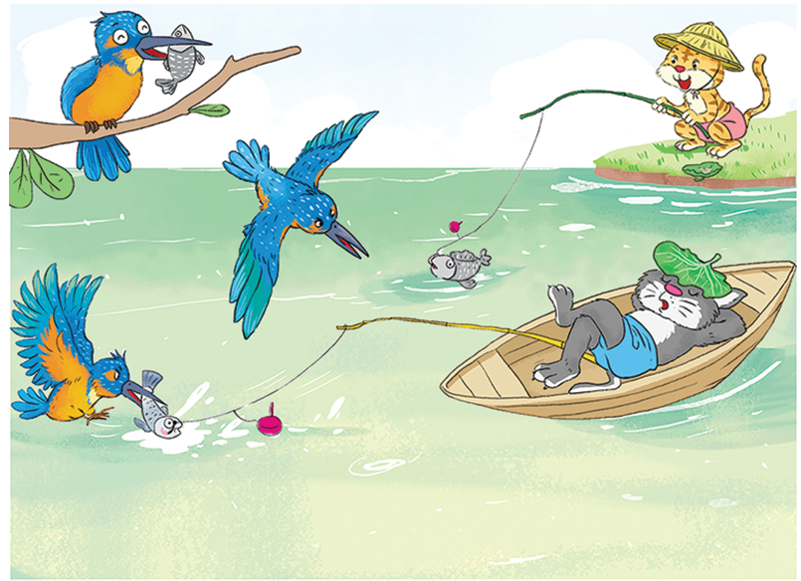
3
Câu nào đúng?
A. Số chim nhiều hơn số cá.
B. Số chim bằng số cá.
B. Số chim bằng số cá.
C. Số chim ít hơn số cá.

Slide 6
DẶN DÒ
Đọc 5 lần bài 7 ( Sách TV 26, 27)
01
02
Hoàn thành vở tập viết ( trang 9)
04
03
Xem trước bài hôm sau
Hoàn thành vở bài tập toán
( trang 16, 17)

Slide 7
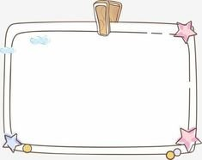
Tạm biệt và
hẹn gặp lại các con!

